Slide 1

Área de
Organização & Processos

Slide 2
Processos

Slide 3
EMPRESAS
PESSOAS
PROCESSOS

Slide 4
Todas as empresas são iguais,
é uma relação de processos e gente,
de colocar gente certa no local certo e organizar os processos.
Abílio Diniz

Slide 5
O que é um processo?
Insumos
Produto final
Atividades

Slide 6
Cadeia de valor
Processos de suporte
Processos administrativos

Slide 7
Plan
Do
Act
Check

Slide 8
Do
Standardize
Act
Check

Slide 9
Os processos administrativos e de suporte devem ser os
Mais estáveis possíveis

Slide 10
Processo x Projeto

Slide 11
Os desafios estão no
Mercado

Slide 12
Planejamento
Estratégico

Slide 13
Alinhamento da estratégia

Slide 14
Objetivos e metas estratégicas

Slide 15
Indicadores estratégicos

Slide 16
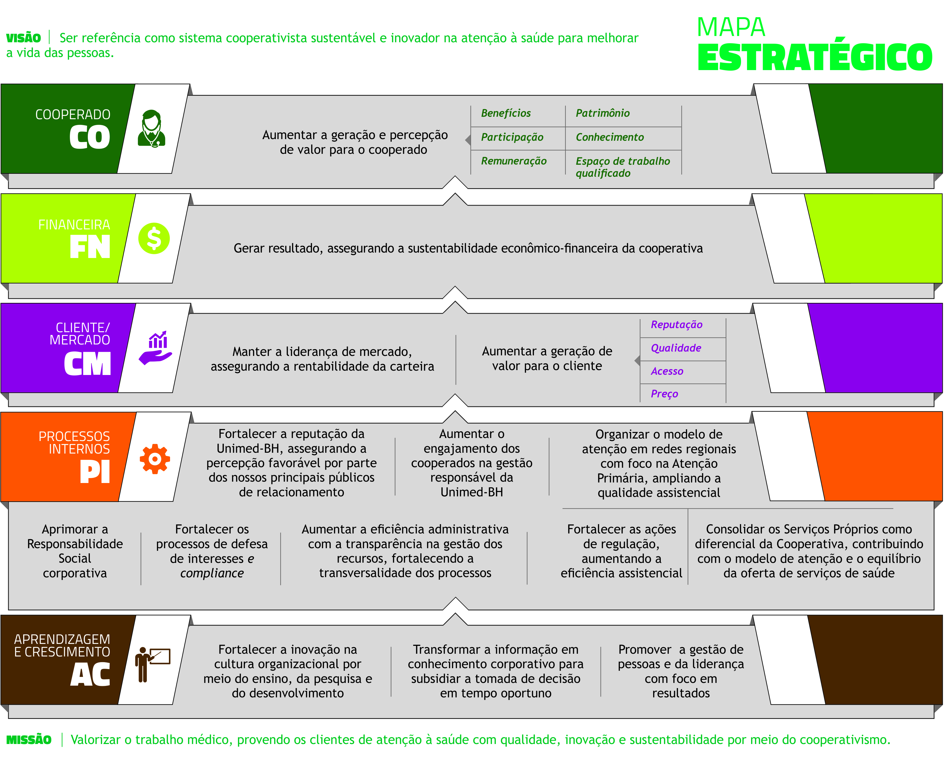

Slide 17
Serviços da
Área

Slide 18
Qualquer coisa com “processo” no meio

Slide 19
Mapeamento de processos
Redesenho de processos
Análises em geral de processos

Slide 20
Planejamento estratégico
Revisão da estratégia

Slide 21
Plano operacional
Em conjunto com GP e ADM/FIN

